Slide 1
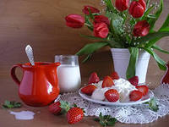
Урок изобразительного искусства в 3 классе
ГБОУ города Москвы ЦЩ № 1444
Любанская Л.А.

Slide 2
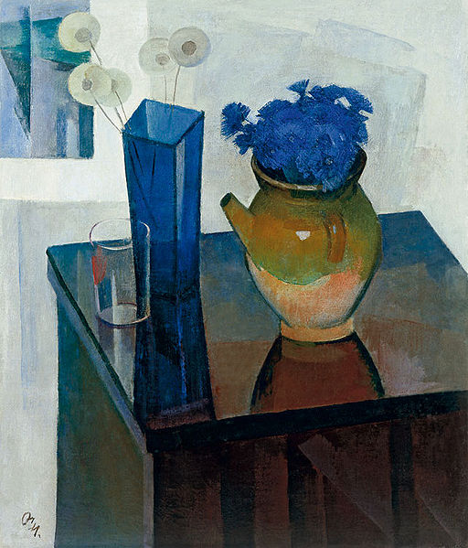
Натюрмо́рт — изображение неодушевлённых предметов в изобразительном искусстве

Slide 3
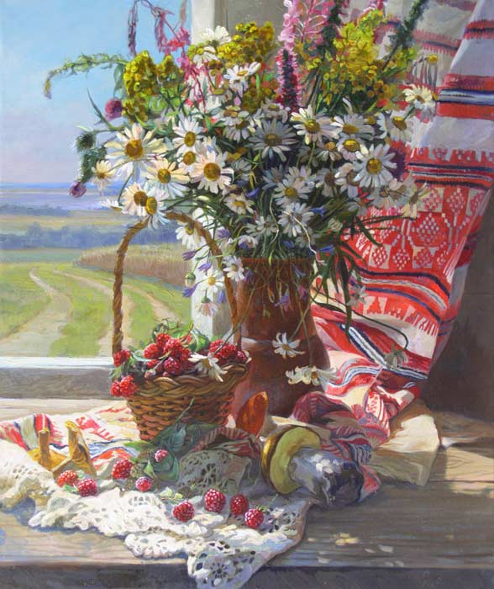
В русском искусстве натюрморт появился в XVIII в

Slide 4
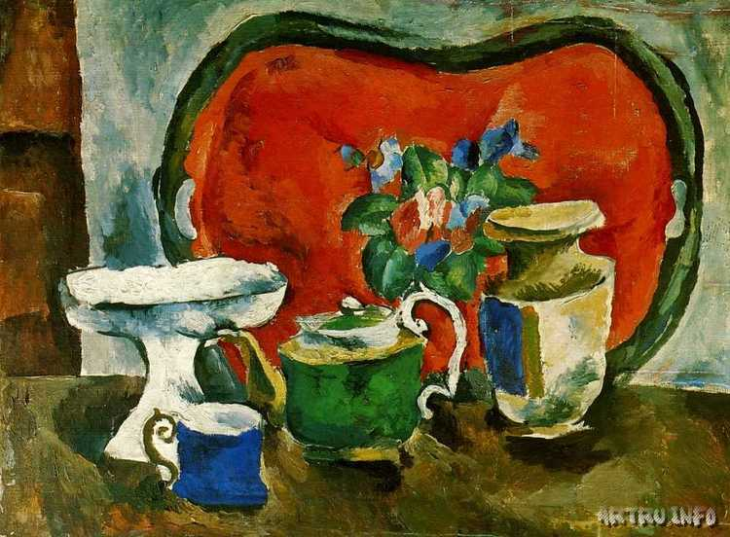
П.Кончаловский

Slide 5
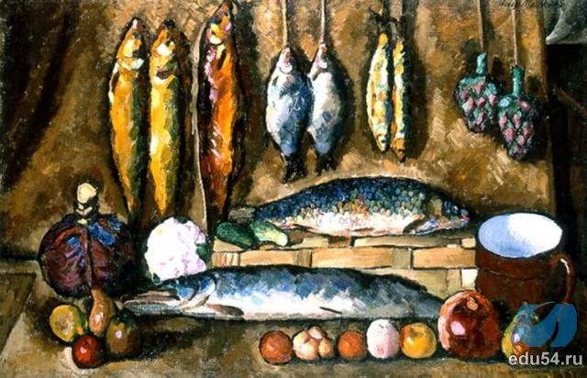
П.Кончаловский. Натютморт с фруктами.

Slide 6
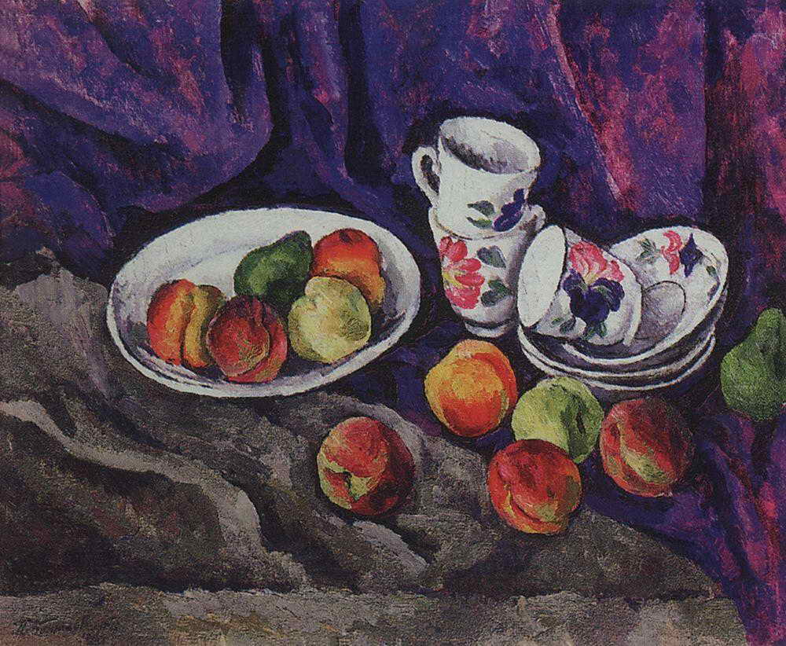
П.Кончаловский.Персики.

